Slide 1
多元文化繪本彩繪
1090304南州國小

Slide 2
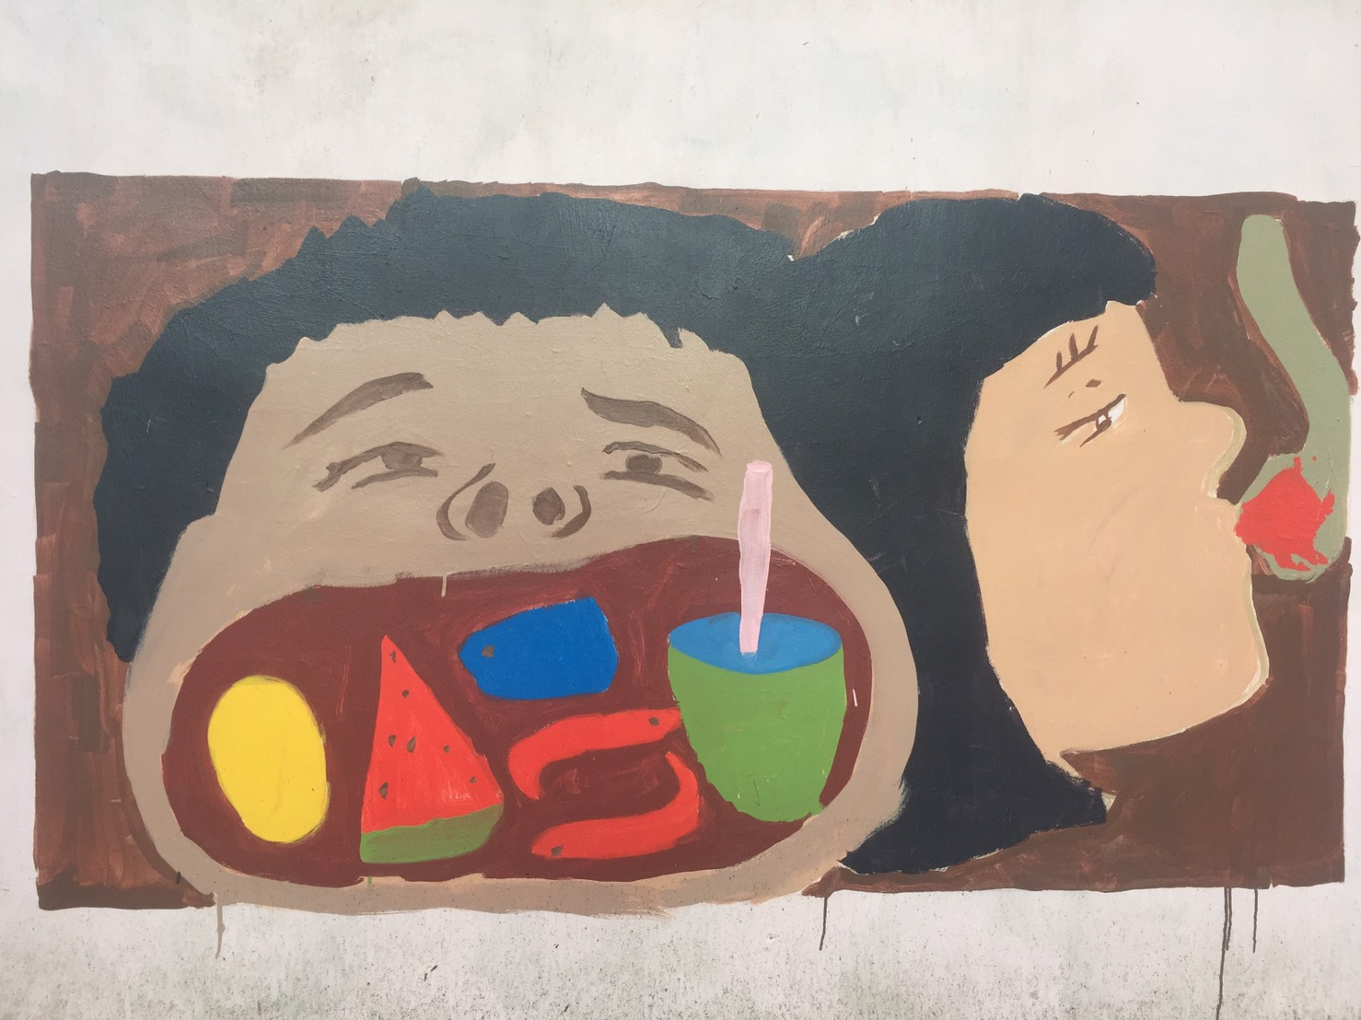
愛吃鬼-泰國

Slide 3
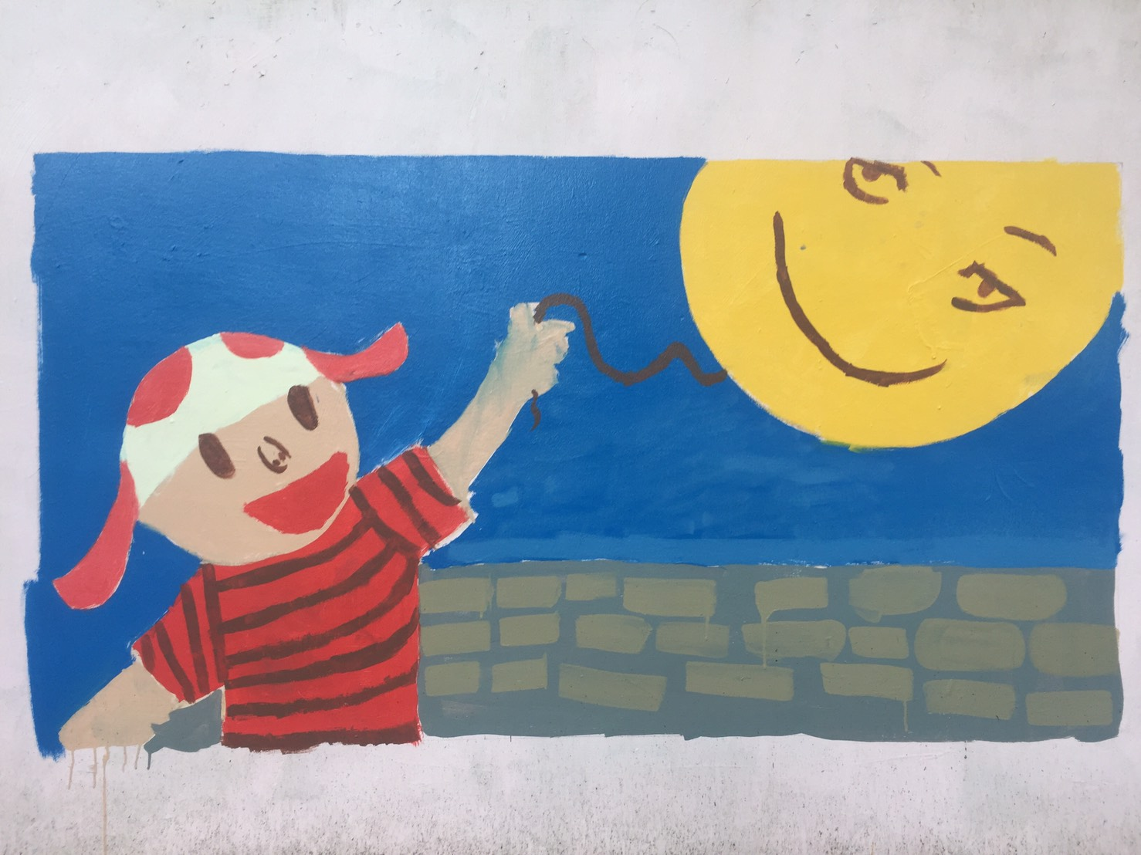
快樂的黃色氣球-新加坡

Slide 4
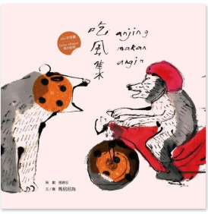
吃風集-馬來西亞

Slide 5
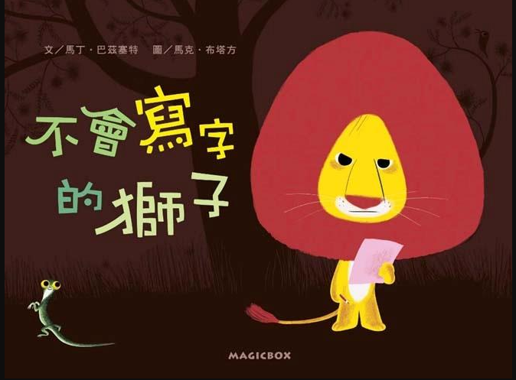
不會寫字的獅子-法國

Slide 6
口哨先生-紐西蘭
《口哨先生》說的是一個一直哼著歌的年輕人，忘了車票在哪兒，為了找車票，將衣服一件一件脫下來，才發現咬在嘴上，當然只好再把衣服一件一件穿回去。因為他一邊哼著歌，一邊脫、穿衣服，好像在表演，所以很多人將銅板、紙鈔丟進他的帽子裡。他無緣無故像個街頭藝人，收到很多錢。太高興了，卻把票吞下去了，所以這些錢又拿去買車票了。

Slide 7
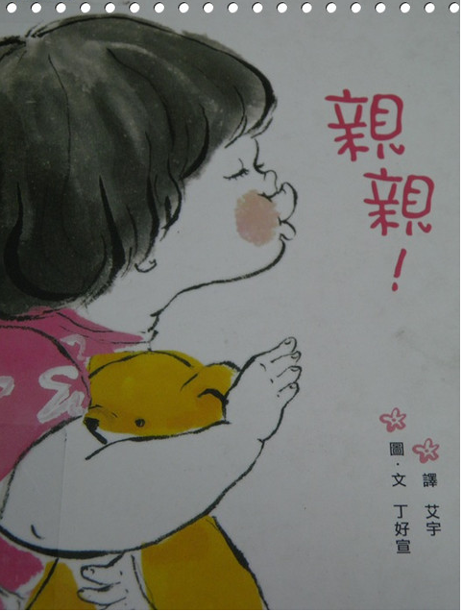
親親-南韓

Slide 8
拉夫去哪兒-蘇丹

Slide 9
給我抱抱-波蘭
你知道怎麼擁有美好的一天嗎？熊爸爸告訴小熊，最好的方法是：去擁抱一個人！小熊提議和爸爸一起去擁抱森林裡的動物們。一開始，他們唐突的出現，的確嚇到了一些森林裡的動物，但是因為他們的擁抱，森林裡的動物開始有了不同的改變。 一路上，他們用各種方式擁抱鄰居，也擁抱了陌生的訪客，甚至還有……獵人！他們帶給大家感動、陶醉、歡樂與驚喜（當然也有驚嚇），甚至為森林裡的動物帶來自信，有的覺得心暖暖的，有的覺得自己真是好運，還有的一開始覺得莫名其妙，最後回想起來卻是心頭暖暖。更重要的是，小熊也學到了在「給予」的同時，自己也獲得了更多寶貴的東西！

Slide 10
親愛的奶奶-德國

Slide 11
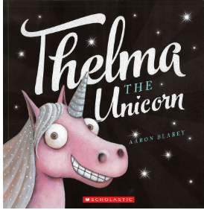
獨角獸-希臘

Slide 12
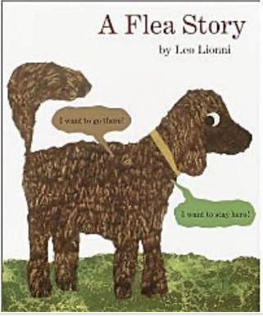
a flea story-荷蘭/美國/義大利

Slide 13
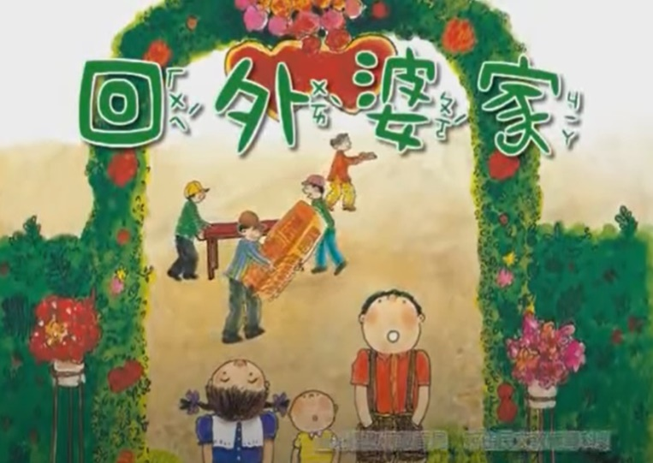
回外婆家-越南

Slide 14
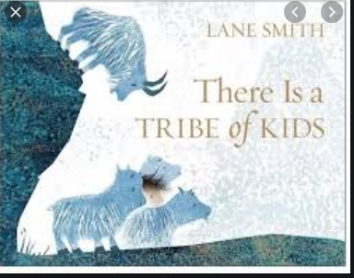
一個部落的孩子-英國

Slide 15
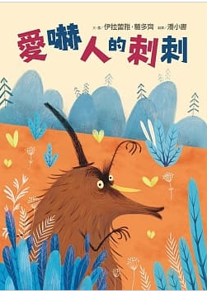
愛嚇人的刺刺-義大利

Slide 16
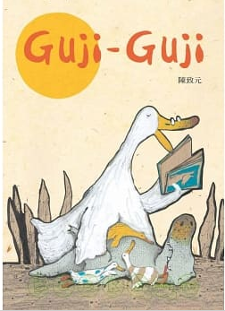
Guji-Guji 中華民國

Slide 17
The Rough Patch –美國

Slide 18
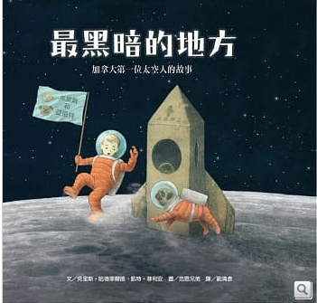
最黑暗的地方-加拿大

Slide 19
媽媽還沒回來嗎？北韓

Slide 20
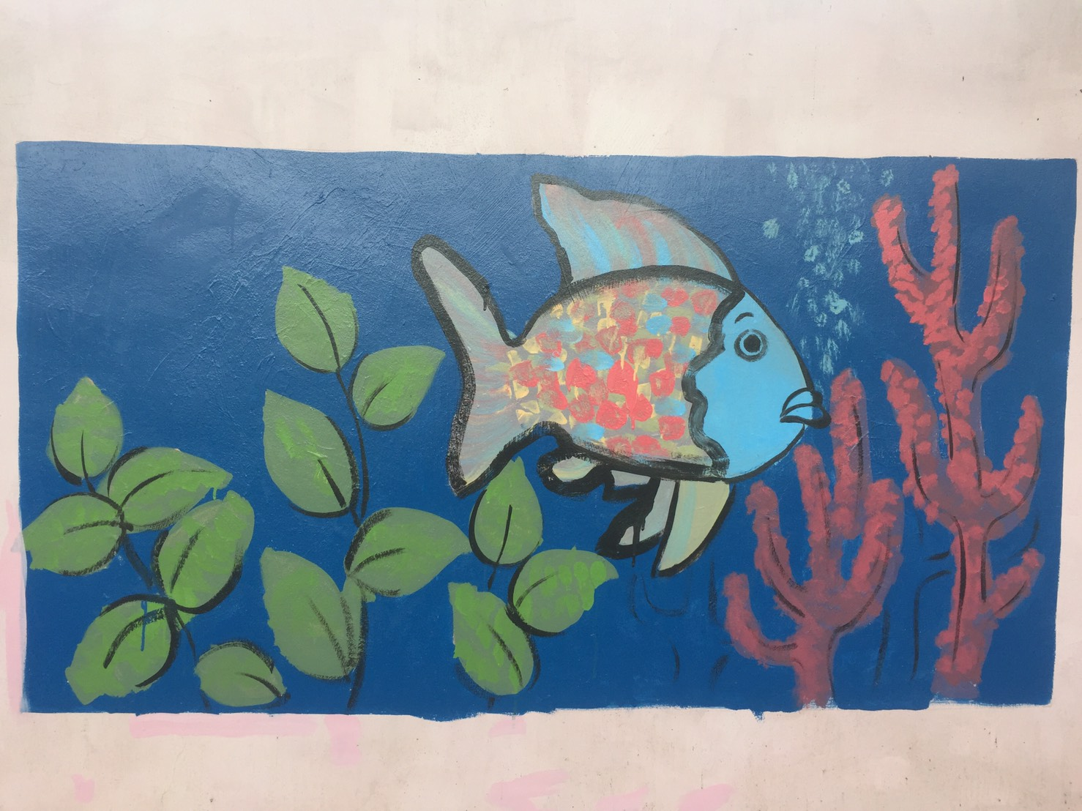
彩虹魚—瑞士

Slide 21
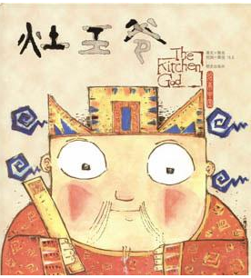
灶王爺-中國

Slide 22
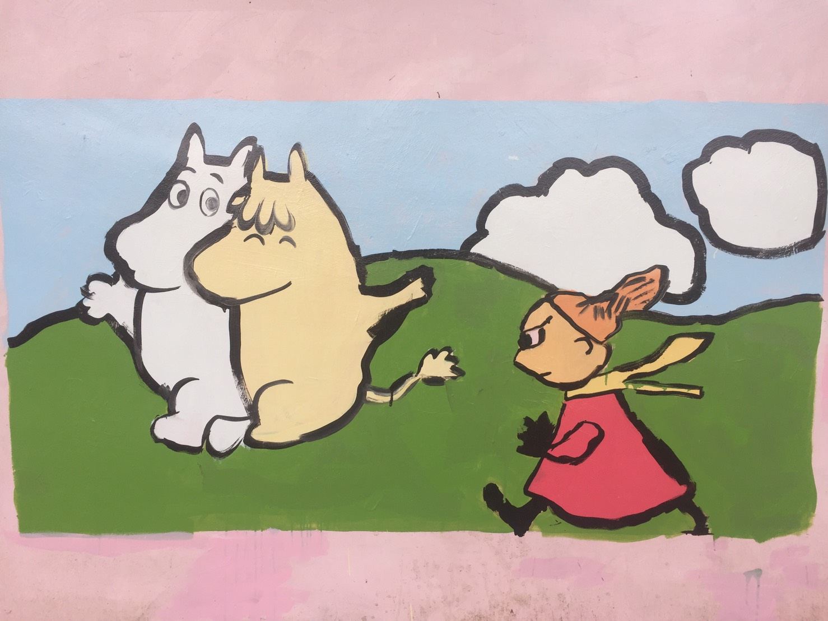
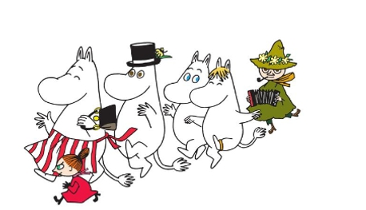
MOOMIN-芬蘭

Slide 23
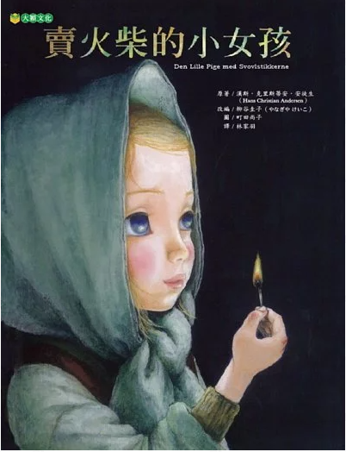
賣火柴的小女孩-丹麥

Slide 24
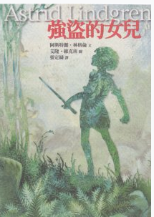
強盜的女兒-瑞典

Slide 25
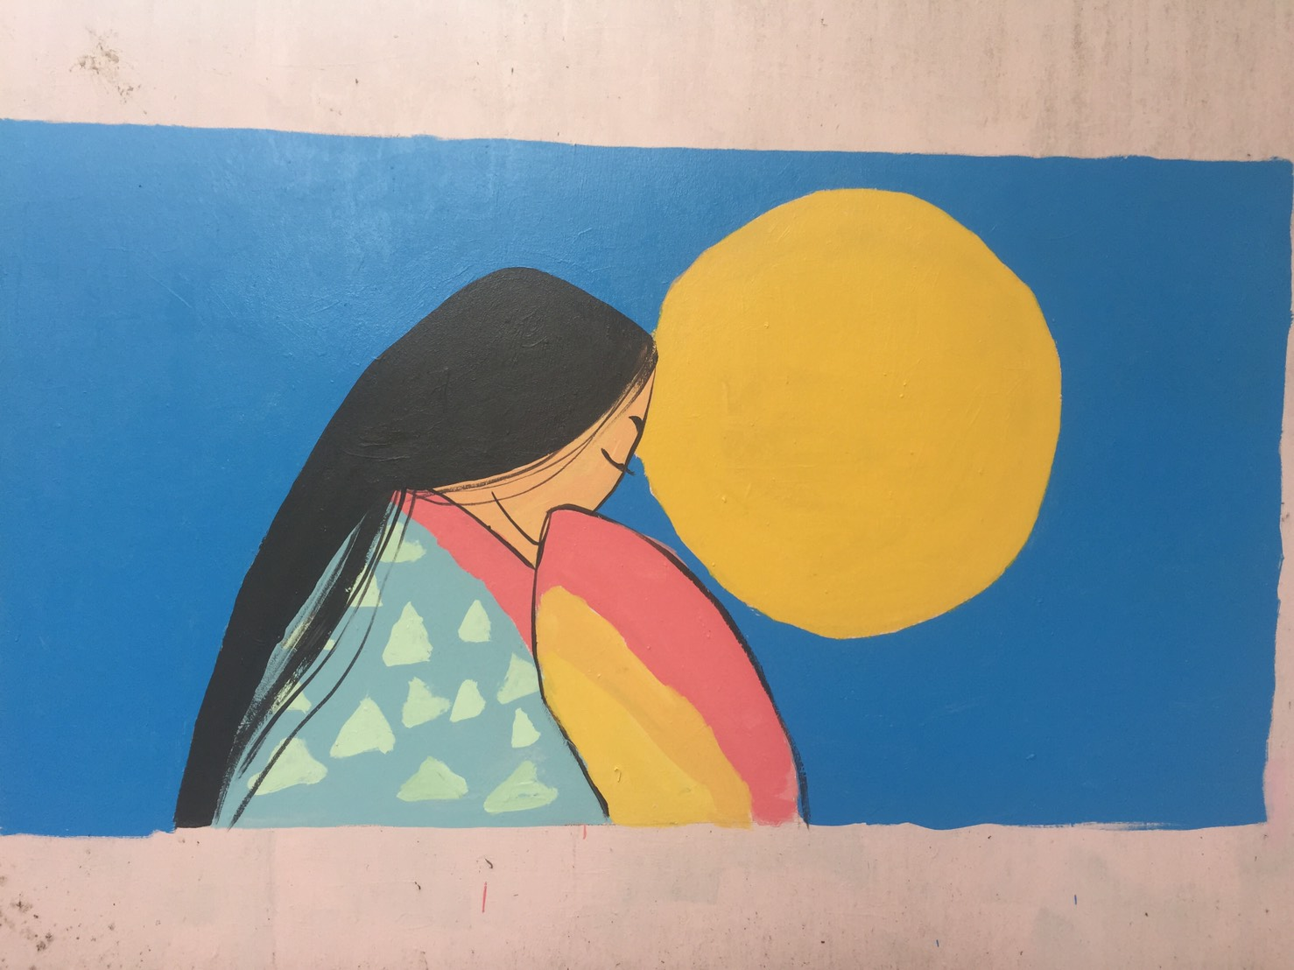
輝夜姬-日本

Slide 26
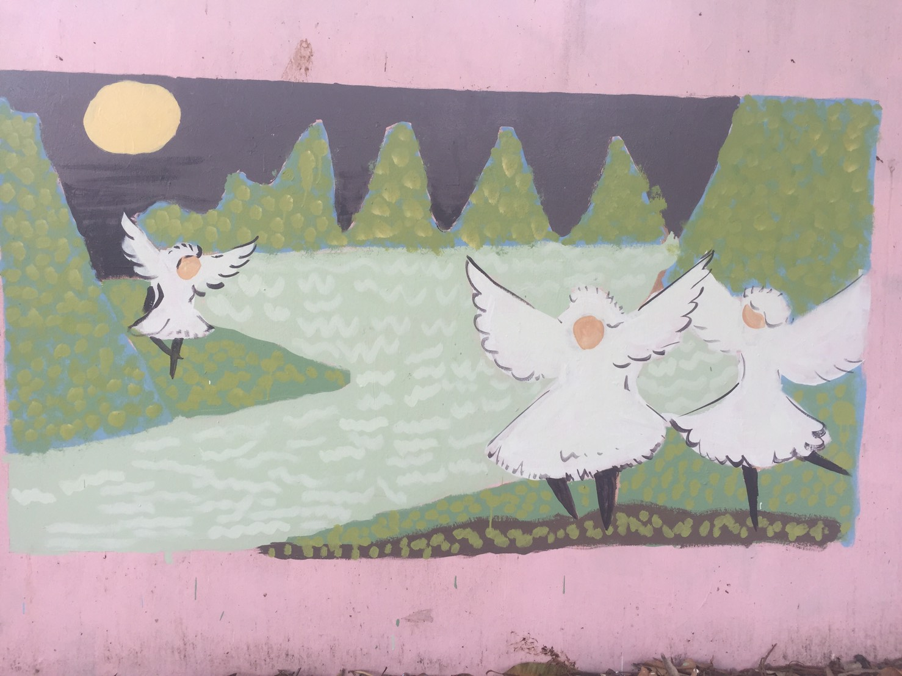
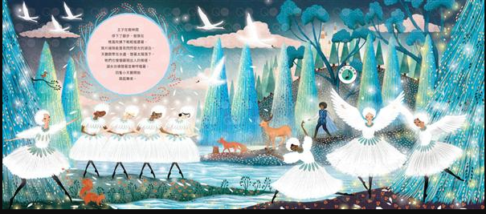
天鵝湖-俄羅斯

Slide 27
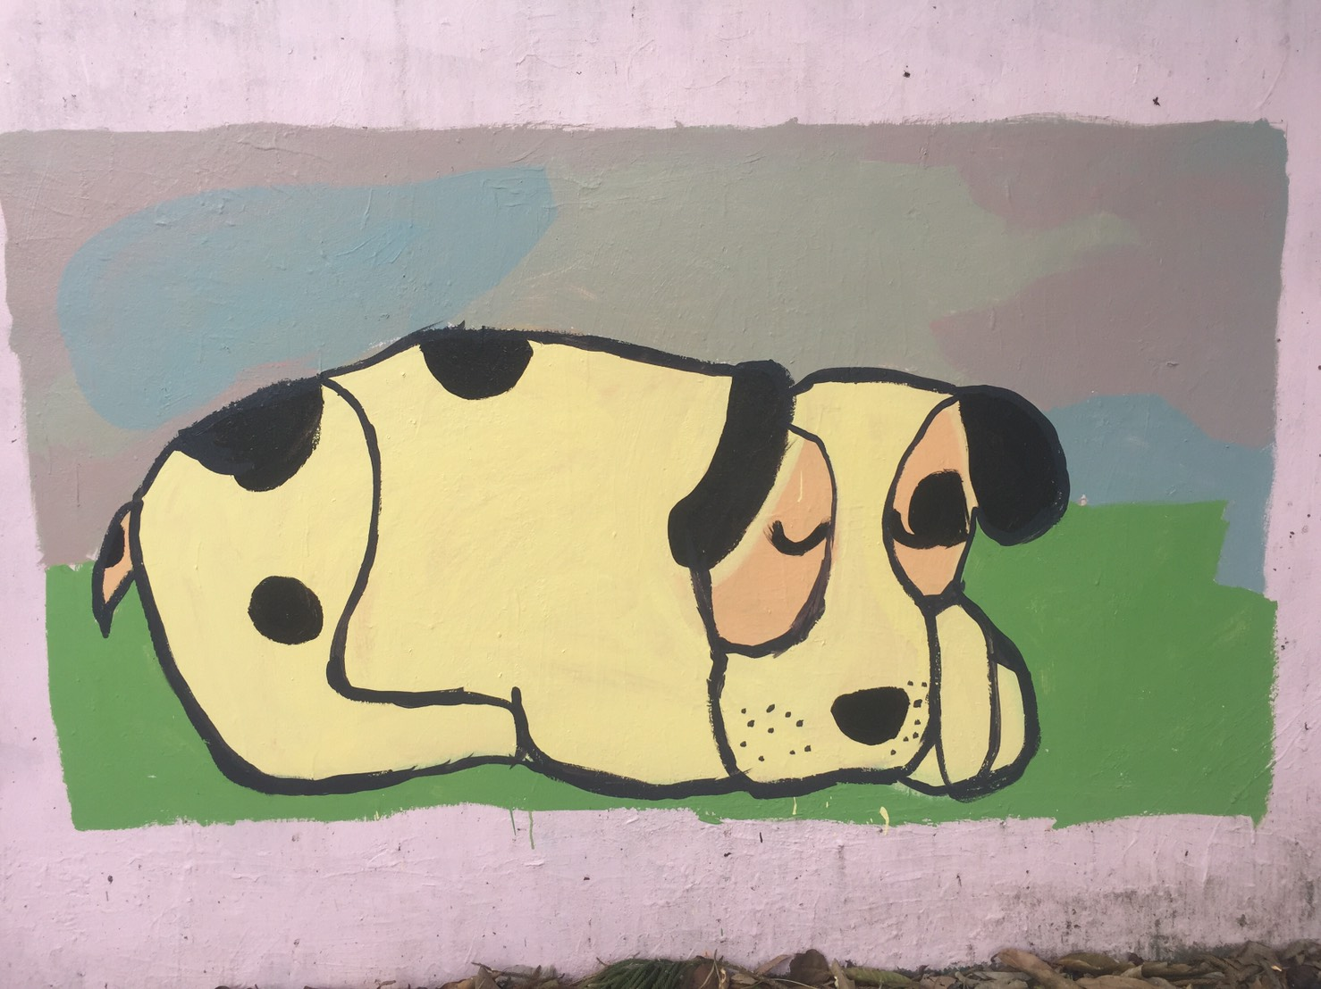
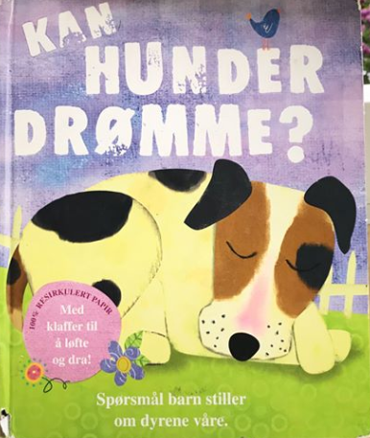
Kan Hunder Drømme?挪威
一本簡單的互動科普圖畫書，結合如數家珍的動物經驗，帶著嘟兒嘟媽一同探索動物王國！
我們分享了彼此依稀記得的夢境、狗可能正在作夢的肢體語言；認識兔兔長長的耳朵讓他聽得見千里外的聲音；討論洗腦神曲Baby Shark究竟有沒有朋友；知道蝸牛殼原來可以為蝸牛身體保濕；猜想企鵝會不會飛以及Amelia姊姊(Amelia Earhart，美國女性飛行員和女權運動者)喜愛飛翔、為了飛翔所盡的努力；還有北極熊媽媽懷孕時需要睡眠休息，一如嘟兒還在媽媽肚子裡一樣。
於是，嘟兒擁有了馬路上拾起蝸牛觀察的勇氣、比劃蛞蝓的好奇、仔細端詳蜘蛛網由中心點逐外織網的邏輯，以及對黏著在網上垂死掙扎昆蟲的憐憫。
於是，嘟媽想像著有一天將前往阿魯巴(Aruba)沙灘度假，親訪火烈鳥(Flamingo)粉紅色的秘密；還得到了另個說服嘟兒穿上保暖衣物的理由。

Slide 28
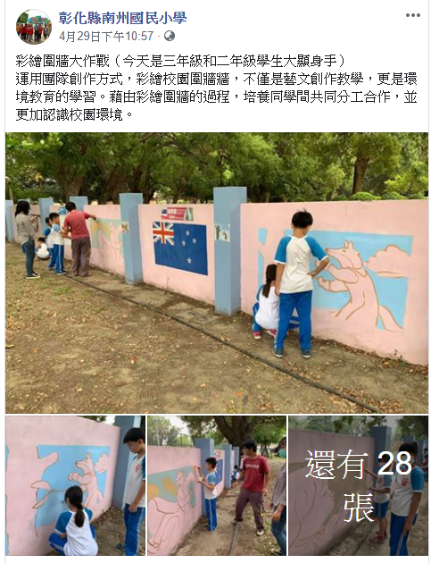
護理師碧萩在FACEBOOK的活動報導
彩繪圍牆大作戰
（今天是三年級和二年級學生大顯身手）
運用團隊創作方式，彩繪校園圍牆牆，不僅是藝文創作教學，更是環境教育的學習。藉由彩繪圍牆的過程，培養同學間共同分工合作，並更加認識校園環境。
南州國小顏碧萩護理師報導

Slide 29
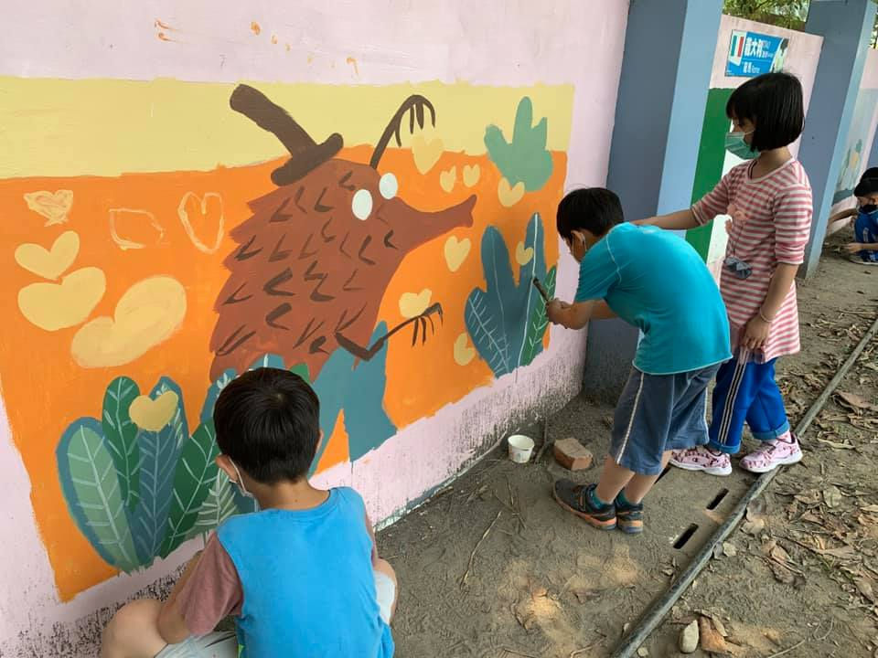
謝謝所有老師帶著我們的孩子一起畫畫！

